Slide 1
Matière : PHONÉTIQUE CORRECTIVE ET ARTICULATOIRE
Enseignant responsable de la matière: BENNOUI Abdeldjalil.
Volume horaire hebdomadaire: 1h30
Type d’évaluation: - Evaluation continue.
- Examen final.

Slide 2
Objectifs de la matière PCA
L’étude de la langue orale en classe de langue.
Faire acquérir aux étudiants de français, futurs enseignants de la langue française des connaissances sur le système phonétique et prosodique du français.

Slide 3
Objectifs de la matière PCA
La phonétique articulatoire afin de:
Permettre à l'étudiant de se familiariser avec l'appareil phonatoire et ses principaux constituants pour pouvoir par la suite reconnaître et classer les différents sons d'après leur mode et leur lieu d'articulation.
Compétence recherchée:
L'étudiant doit être capable de repérer et situer les différents sons dans l'appareil phonatoire.

Slide 4
Objectifs de la matière PCA
La phonétique corrective:
Des activités et des méthodes afin de corriger la prononciation grâce à la transcription phonétique, le rythme, la prosodie en procédant par le découpage syllabique, les liaisons, etc.
.
Compétence recherchée:
L'étudiant doit savoir transcrire correctement tous les sons du français. Il doit aussi comparer et distinguer les différents sons (consonnes vs voyelles) selon : la méthode articulatoire, la méthode comparative, la méthode des oppositions, la méthode verbo-tonale

Slide 5
Les branches de la linguistique
La lexicologie
La lexicographie
La phonologie
La morphologie
La linguistique
La phonétique
La terminologie
La stylistique
La sémantique
L'étymologie
La syntaxe
La pragmatique

Slide 6
La phonétique
La phonétique est une branche de la linguistique.
La phonétique est la discipline qui s’intéresse à la parole ( l’ensemble des sons de la voix utilisés dans le langage)
Elle étudie essentiellement la substance de l’expression et montre la composition acoustique et l’origine physiologique des différents éléments de la parole
Distinction entre phonétique VS phonologie
La première distinction entre phonétique et phonologie constitue l’un des apports décisifs du cercle linguistique de Prague et a été développée par Roman JAKOBSON .
La phonétique a pour objet d’étude les sons dans leur réalisation concrète indépendamment de leur fonction linguistique.
La phonologie a pour objet les phonèmes
Un phonème est la plus petite unité phonique distinctive
La phonologie s’intéresse aux phonèmes d’un point de vue de leur fonction dans l’énoncé : /p/ et /b/ qui permettent de distinguer par exemple « pain » et « bain »).

Slide 7
La phonétique | la phonologie
Etudie les sons du langage humain | Etudie les sons à valeur linguistique
Ne prend pas en compte la fonction du son dans la phrase Les sons sont appelés « phones » | Prend en compte la fonction du son dans la phrase. Les sons sont appelés « phonèmes »

Slide 8
La phonétique est l'étude des sons du langage, en tant que réalités physiques observables dans toutes les langues.
Ce secteur de la linguistique emprunte certains concepts d'analyse à d'autres disciplines :
L'étude de la production des sons emprunte à la physiologie ;
- L'étude de la transmission et de la perception des sons emprunte à l'acoustique et à la psychologie

Slide 9
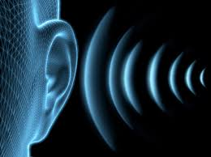
La phonétique comprend trois grands domaines qui représentent trois importantes étapes de la communication: lesquels?
La phonétique articulatoire : concerne la physiologie de la phonation et les particularités articulatoires des sons de parole ;
La phonétique acoustique : traite de l’aspect physique des sons de parole en analysant le signal de parole ;
La phonétique perceptive/auditive : s’applique à la perception des sons paroliers. (comment le son est interprété par le récepteur)
Transmission de son (phonétique acoustique)
Perception de son (phonétique perceptive/auditive)
Production de son (phonétique articulatoire)

Slide 10
La phonétique articulatoire cherche à donner une description aussi exacte que possible des sons articulés. Pour ce faire, elle renvoie aux organes articulatoires qui sont impliqués dans la production d’un son.
Pour émettre des sons corrects, il faut d’abord bien connaître le fonctionnement de l’appareil phonatoire en tenant compte:
De la position et la forme de l’appareil articulatoire,
Tracer les schémas la production des sons ainsi que les mouvements nécessaires de la bouche ou des autres points articulatoires

Slide 11
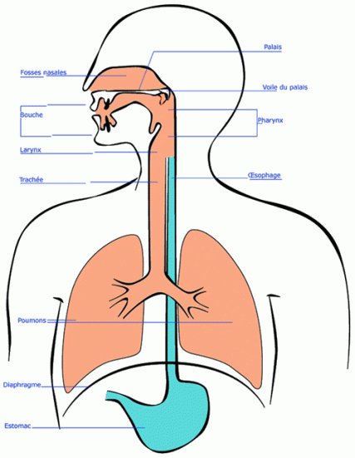
le niveau articulatoire
3. Les fosses nasales
3. Pharynx
3.Bouche et levres
2.Le niveau phonatoire
2. Larynx
1. Le niveau respiratoire
2. trachée
1. poumons

Slide 12
Le système supra-glottique
2. Le niveau glottique
1. Le système sous-glottique

Slide 13
La production d’un son par l’appareil phonatoire humain repose sur les systèmes suivants :
Le système sous-glottique appelé aussi le niveau respiratoire ou la source du souffle qui contient les poumons et la trachée.
Le système glottique appelé aussi le niveau phonatoire ou la source vocale , contient le larynx (la glotte et les cordes vocales)
Le système supra-glottique appelé aussi le niveau articulatoire contient des éléments dits résonateurs : pharynx, cavité buccale, cavité nasale, cavité labiale

Slide 14
Le système supra-glottique contient 4 cavités:
1. Cavité pharyngale : comprend le pharynx qui se situe juste au-dessus du larynx sur lequel on s’appuie pour produire le son « ق ».
2. Cavité nasale ou les fosses nasales: s’impliquent lors de la production de sons nasaux : [m – n]
3. Cavité labiale :comprend les lèvres qui participent à la production des sons labiaux : [p – b].
4. Cavité buccale : comprend les points d’articulation qui résident au niveau de la bouche.

Slide 15
La cavité buccale
La cavité buccale se compose de 5 éléments :
Les dents composés de dents supérieurs et intérieurs et servent à articuler des sons dentaux : [t – d]
Les alvéoles: placés juste derrière les dents supérieurs et participent à la production des sons alvéolaires : [s - l]
Le palais dur (le palais/ palais osseux/ voûte palatine): Partie dure à base osseuse. C’est le point d’articulation des sons : [ ʃ ] "ch" / [ ʒ ] "ge"
Le palais mou (le voile du palais/velum) : la partie molle placée juste derrière le palais dur et qui participe à la production des sons vélaires comme: [k – g]
L’uvule (luette): elle est attachée au plais mou et sert à produire des sons uvulaires : [ʀ]

Slide 16
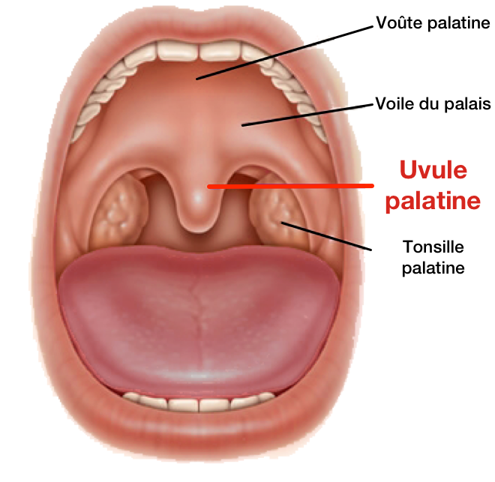

Slide 17
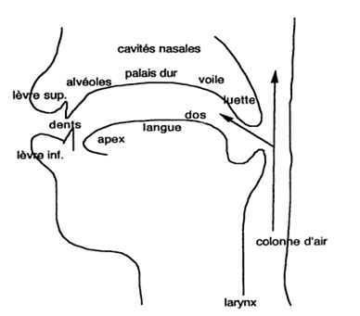
Pharynx

Slide 18
2. Larynx
2. trachée
1. poumons

Slide 19
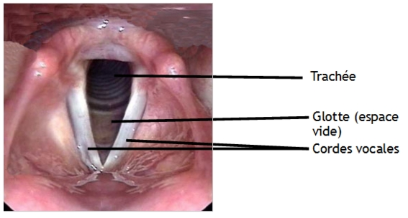
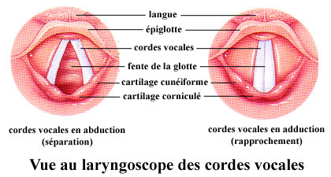

Slide 20
Pharynx

